Slide 1
第13章 量子力学初步
大学物理学

Slide 2
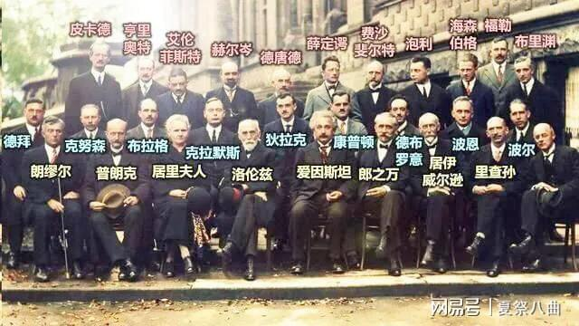
1927年第五届索尔维会议合影(比利时布鲁塞尔)
17/29
大学物理学
Notes:
这张照片是1927年，第五届索尔维会议在比利时布鲁塞尔召开。参加这次会议的二十九人中有十七人获得或后来获得诺贝尔奖。

Slide 3


热辐射
  “炉火纯青”
先秦时期(约公元前200年)的手工艺著作《考工记》记载(世界上最早有关光测高温技术的记录)铸造青铜器时写道:
  “凡铸金之状,金与锡,黑浊之气竭,黄白次之;黄白之气竭,青白次之;青白之气竭,青气次之;然后可铸也.”
黑浊
→黄白
→青白
→青气
大学物理学
Notes:
随着温度变高，曲线变得越尖，峰值对应的波长越短。

Slide 4

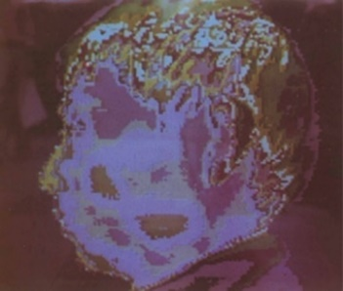
热辐射
热辐射:由温度决定的物体的电磁辐射
  热辐射的实验规律
    任何物体都会辐射电磁波.
    辐射的电磁波包含有各种波长,每个波长对应着不同的电磁能量.
    任何物体的发射和吸收能力之比是一定的.
  单色辐出度: 单位时间内从物体单位面积上发射的波长在 λ 附近的辐射能(能量密度)
  热辐射应用实例: 头部热辐射像
    头部各部分温度不同,因此它们的热辐射
    存在差异,这种差异可通过热象仪转换成
    可见光图象.
大学物理学
Notes:
随着温度变高，曲线变得越尖，峰值对应的波长越短。

Slide 5
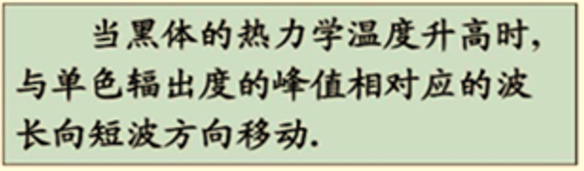
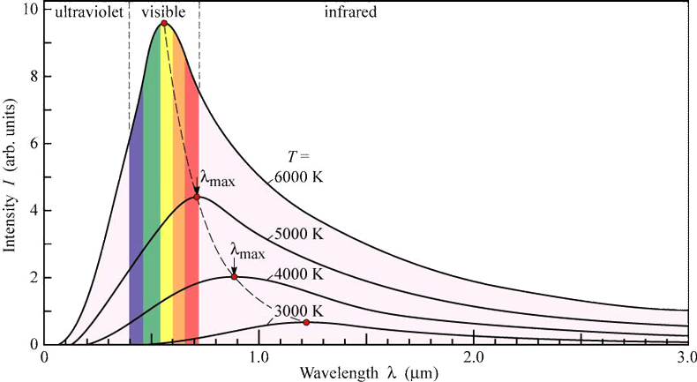

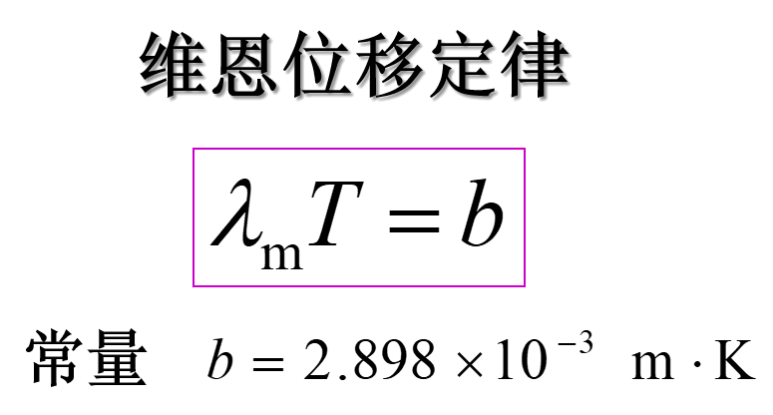
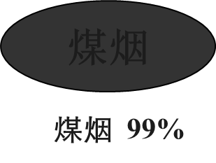

黑体辐射的实验规律
  黑体: 能够全部吸收各种波长的辐射且不反射和透射的物体.
    注: 黑体并不是指颜色黑,也不是指不发光
  黑体模型和实验曲线
    从小孔发射出的电磁辐射可以看
    成黑体辐射
黑体辐射谱
热辐射研究的理想模型？
大学物理学
Notes:
维恩位移公式。因此而获得了1911年的诺贝尔物理学奖.

Slide 6
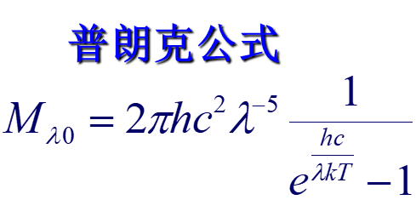
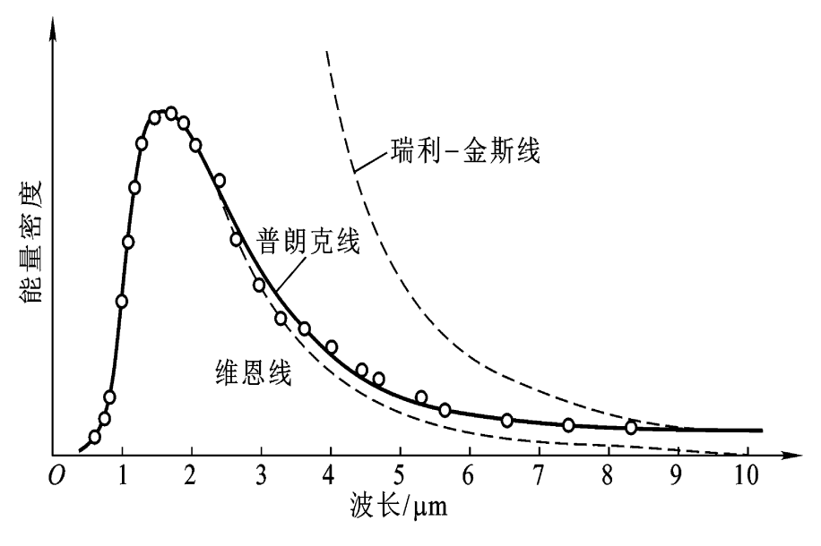

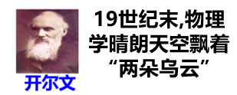





普朗克量子假说
普朗克经过深入研究后发现: 必须使谐振子的能量取分立值,才能得到普朗克公式
  如何找符合实验曲线的函数？
  普朗克能量子假说
    普朗克常数是界定微观物理与宏观物理的界碑
根据能量均分原理得到的结果,会导致紫外灾难
根据麦克斯韦速率分布律得到的结果(在长波范围出现系统性偏离)
大学物理学

Slide 7
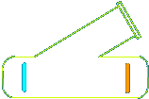

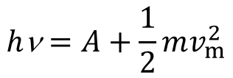
光电效应实验 光量子假说 光电效应方程
  实验规律
    光电子最大初动能和光频率ν 成线性关系.
    逸出光电子的多少取决于光强 I.
    光电子即时发射,滞后时间不超过10^{–9} 秒.
  爱因斯坦的光量子假说:
    光具有粒子性,每个光子能量为
  光电效应方程
（I, v)
i
K
A
U
电源
完美解释了光电效应获得1921年诺贝尔物理学奖
经典理论认为,光电子的初动能应取决于光的振幅
经典理论无法解释光电效应的产生几乎无须时间的积累
大学物理学

Slide 8
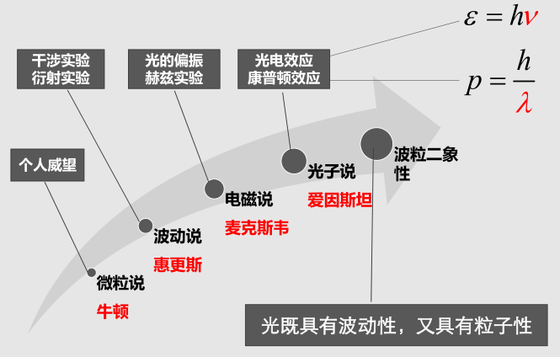
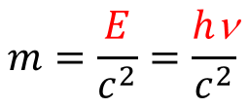
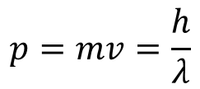
光的波粒二象性
    干涉和衍射实验证实了光具有波动性.
    光电效应等实验证实了光具有粒子性.
    光既具有波动性,又具有粒子性
质能方程、能量子假说
质量
频率
粒子性
波动性
德布罗意关系
动量
波长
大学物理学

Slide 9
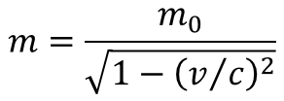
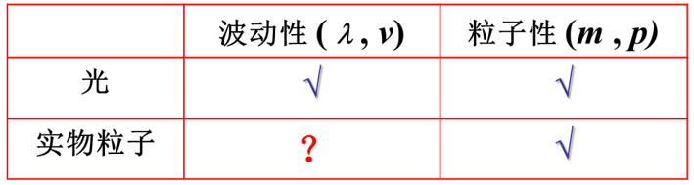

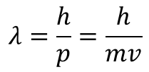


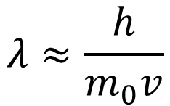

德布罗意波
粒子性越明显,波动性就越不明显
波动性越明显,粒子性就越不明显
  德布罗意假设
    实物粒子(具有空间排他性的粒子,有静止质量的粒子)也具有波动性,与实物粒子相联系的波称为德布罗意波(即物质波)
  德布罗意关系式
  德布罗意波长
大学物理学

Slide 10
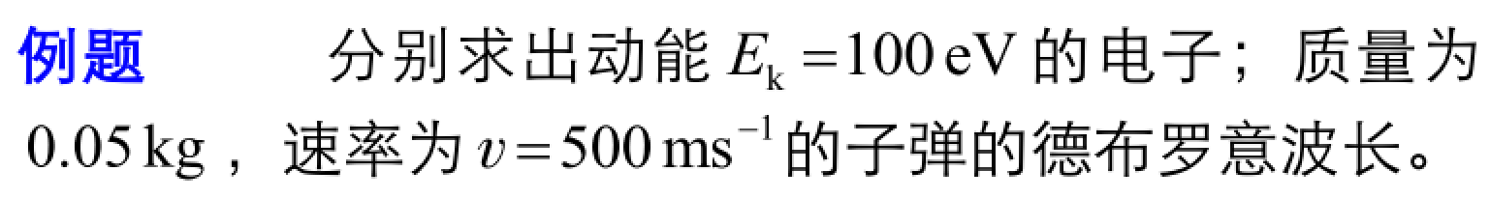
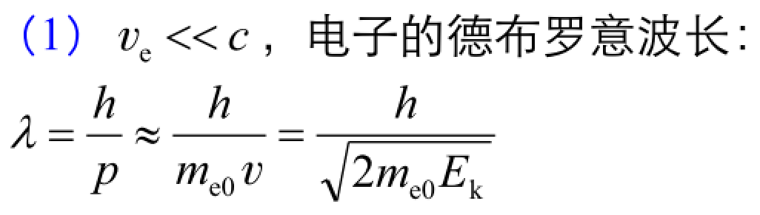
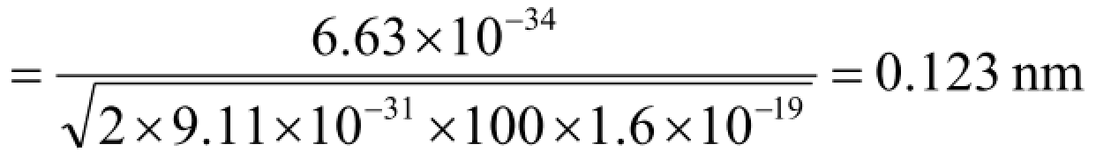
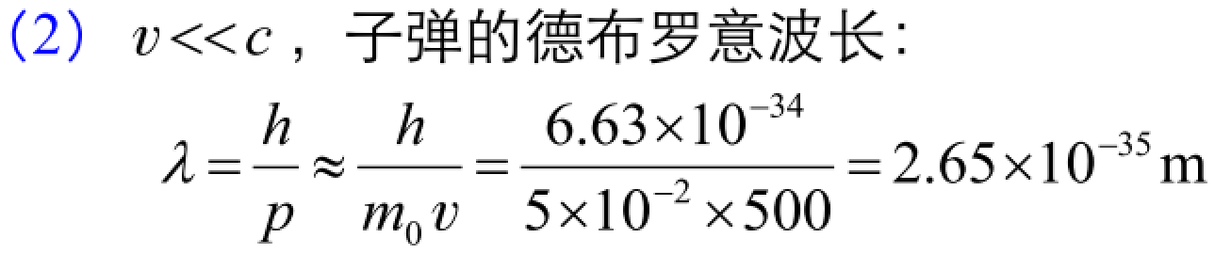
德布罗意波
太小了!这就是很难观察到宏观物体波动的原因.
大学物理学

Slide 11
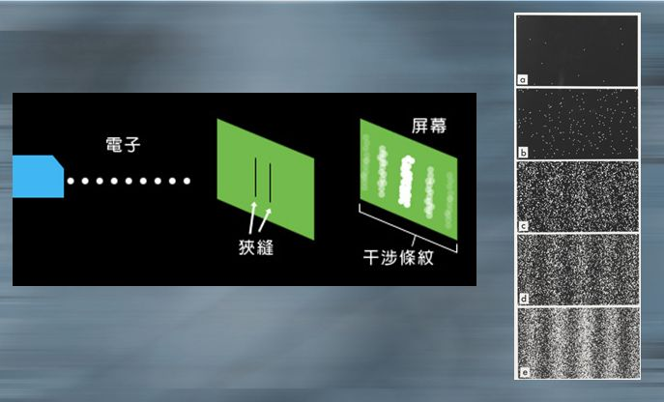
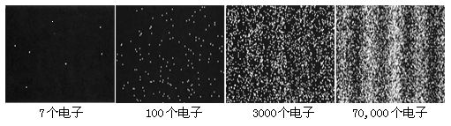
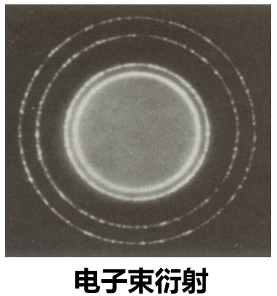
德布罗意波的实验验证
  电子双缝干涉和圆孔衍射
    单个电子通过单缝在屏上留下斑点,粒子性的体现.
    电子的干涉和衍射图样分布,表明电子具有波动性——干涉和衍射图样的形成正是单个电子波动性的集体表现.
大学物理学

Slide 12
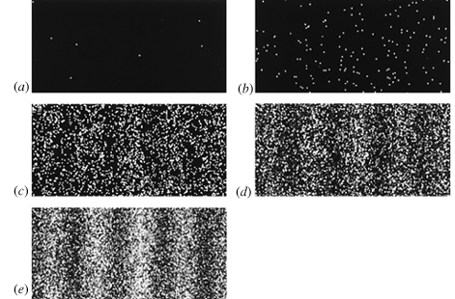
德布罗意波的统计解释
微观粒子不是经典意义下的粒子, 也不是经典意义下的波
【问题】如何理解粒子的波动性？
    波恩: 德布罗意波是一种概率波.
    德布罗意波的强度是与粒子在该处邻近出现的概率成正比.
电子出现在某个地方是一个概率事件
电子密集的地方(波强度大),说明电子出现该处的概率大
大学物理学

Slide 13
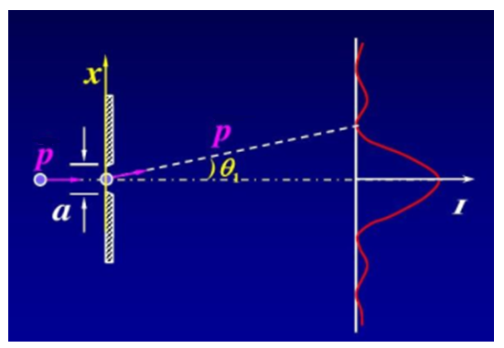




不确定关系
即:电子在通过狭缝前的空间位置被限制得越小,其之后的运动方向也就越无法准确确定,但大部分电子落在衍射区域的中央主极大内.
在中央明纹内,电子在x方向上动量变动范围：
考虑其他级次后
狭缝越窄，衍射现象越明显
大学物理学

Slide 14





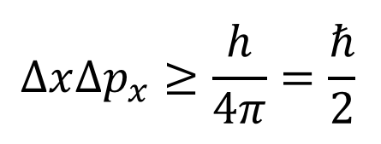

不确定关系
第一级暗纹衍射角满足,
因此,电子在狭缝处x方向上动量的变动范围:
电子在狭缝处的位置范围：
不确定关系是波粒二象性的必然反映,是由微观粒子的本性决定的!
这表明不能同时精确地测量微观粒子的位置和动量
大学物理学

Slide 15
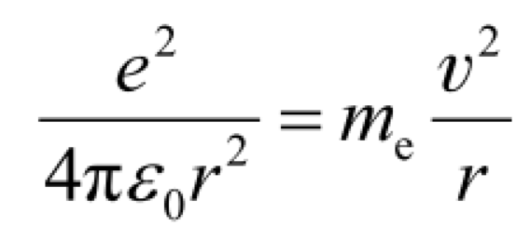
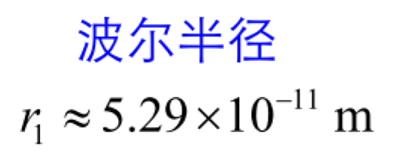
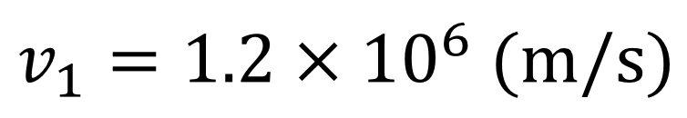
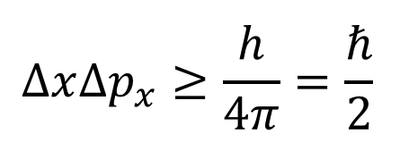


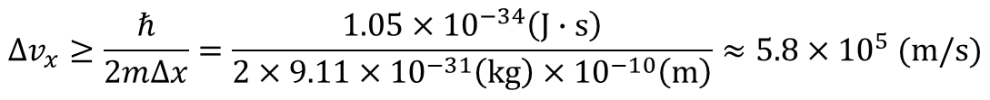
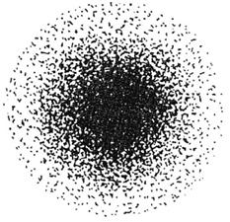
不确定关系
  原子中电子速度不确定量
    因此,原子中电子在任一时刻没有完全确定的位置和速度,也没有确定的轨道,不能看成经典粒子.
    波动性十分显著,电子的运动必须用电子在各处的概率分布(电子云图)来描述.
  与电子的“轨道运动”速度具有相近的数量级
大学物理学

Slide 16
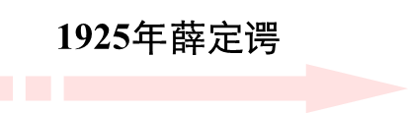
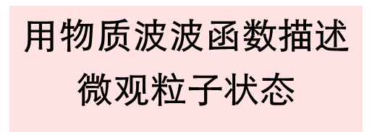
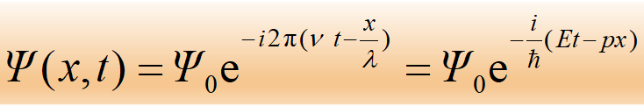

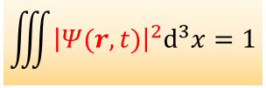
波函数
  自由粒子波函数
  波函数的统计解释
微观粒子
具有波动性
t 时刻，粒子在空间 r 附近单位体积内出现的概率
(所以又称概率密度)
波函数的归一性
大学物理学
Notes:
类似于质点运动轨迹的东西, 在微观世界是不存在的.
波函数具有归一性。

Slide 17
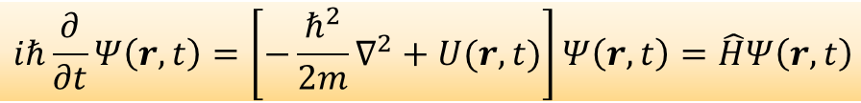
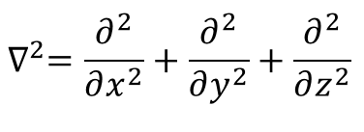
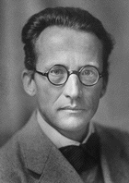

薛定谔方程
  薛定谔方程: 描述微观粒子在外力场中运动的微分方程
拉普拉斯算符
势能函数
哈密顿量的微分算子
大学物理学
Notes:
U为势能函数.

Slide 18
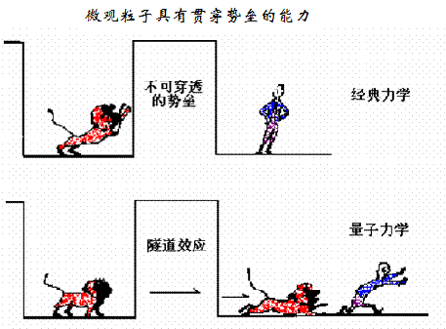
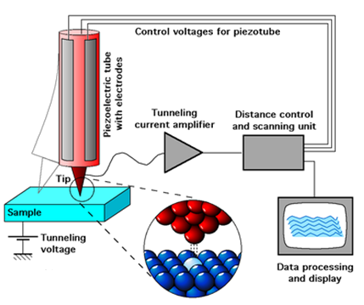
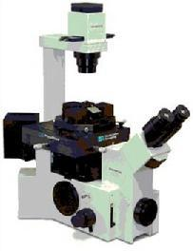
物理与现代科技 扫描隧道显微镜(STM)
  量子隧道效应 和 扫描隧道显微镜
    微观粒子能穿过比自身能量高的势垒的现象,被形象的称为隧道效应.隧道效应是微观粒子波粒二象性的表现.
    STM使人类第一次能够实时地观察单个原子在物质表面的排列状态.
大学物理学

